Slide 1





Přestupní stanice, nikoliv konečná

Slide 2



Víc než jen ubytovna.
psychosociální
podpora
dočasný domov
zpátky
do života

Slide 3
Tři čísla za 3 roky.
400
  350+
  50%
počet ubytovaných
odučených
lekcí češtiny
dětí mezi našimi klienty

Slide 4

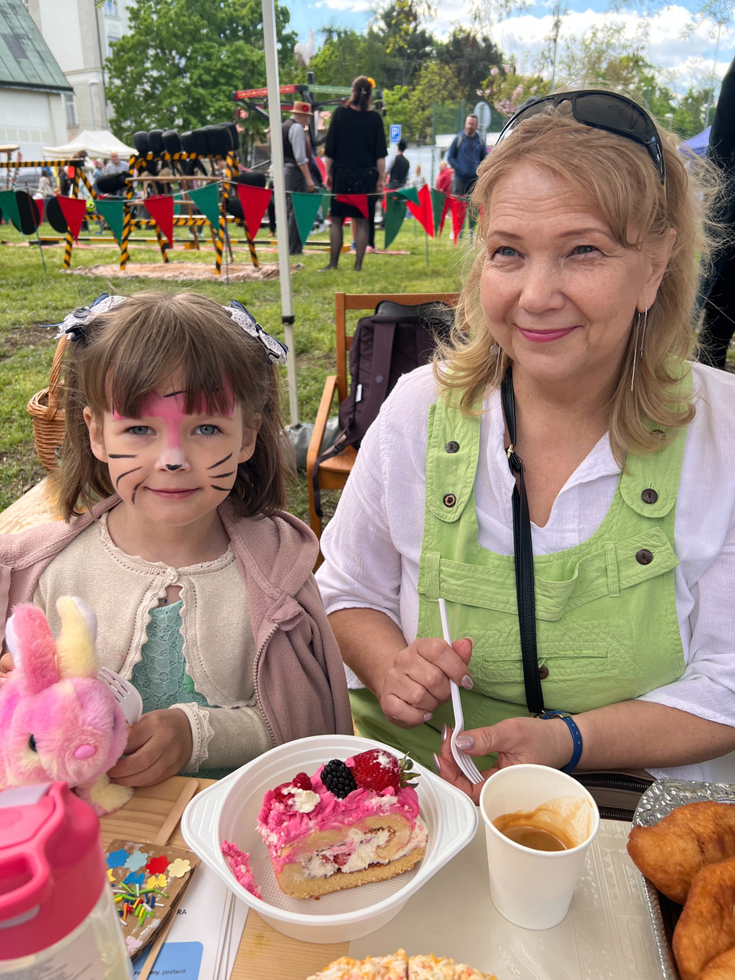
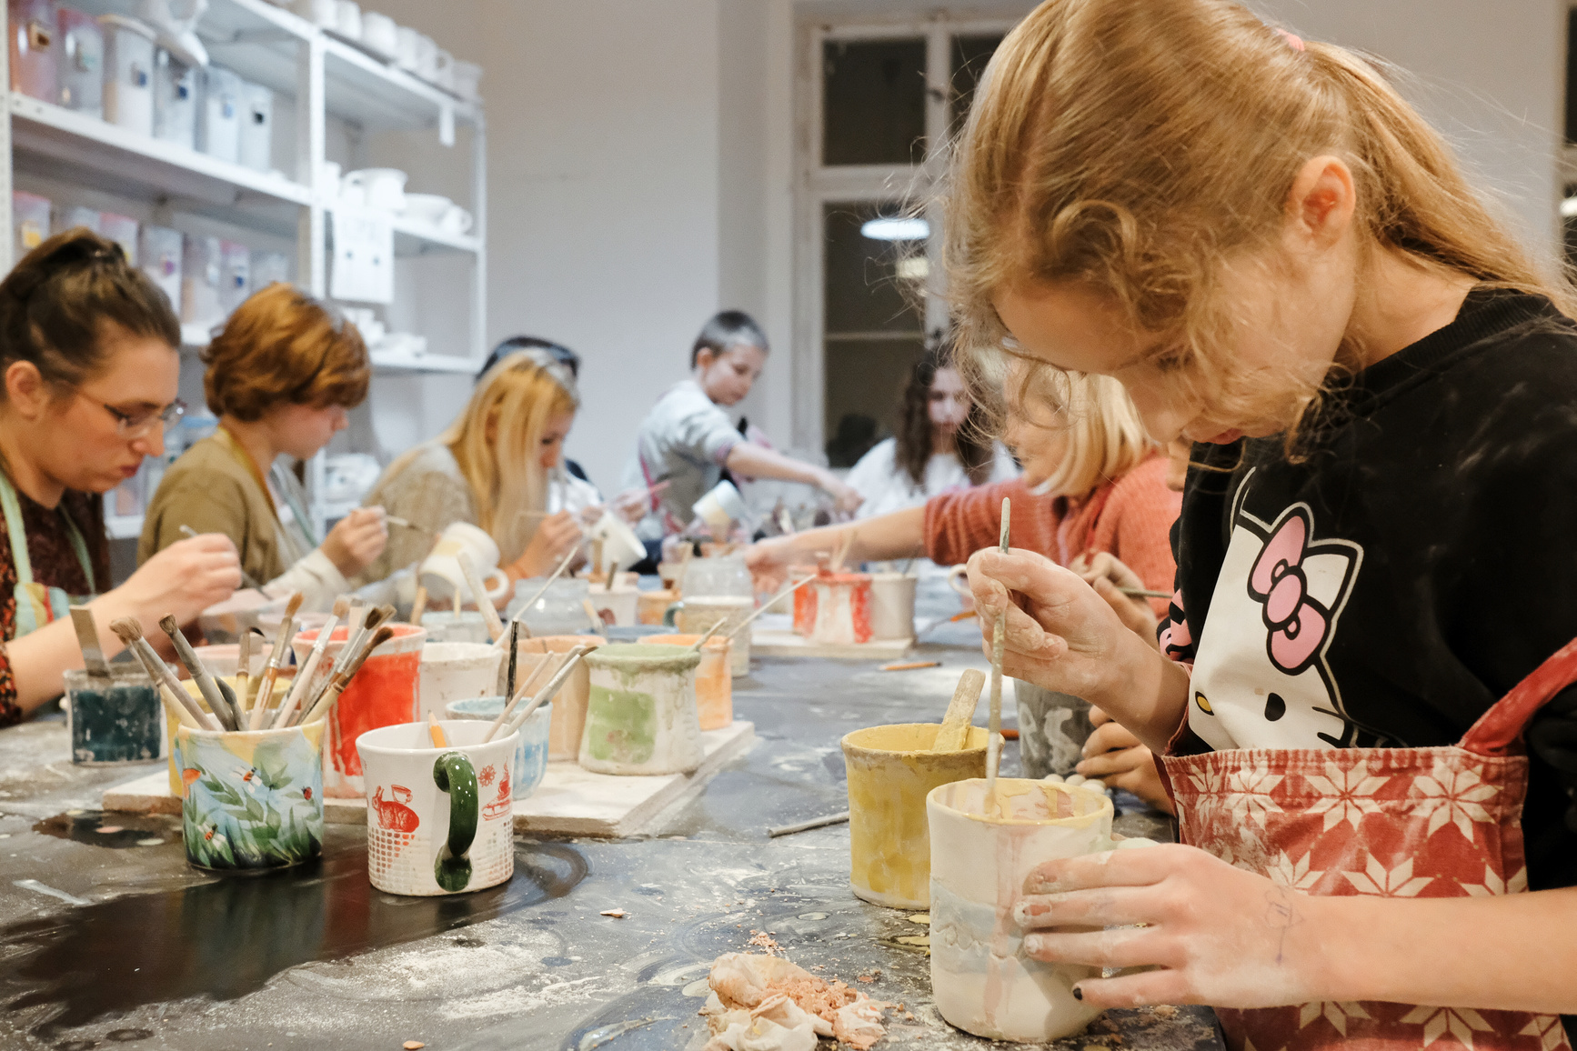
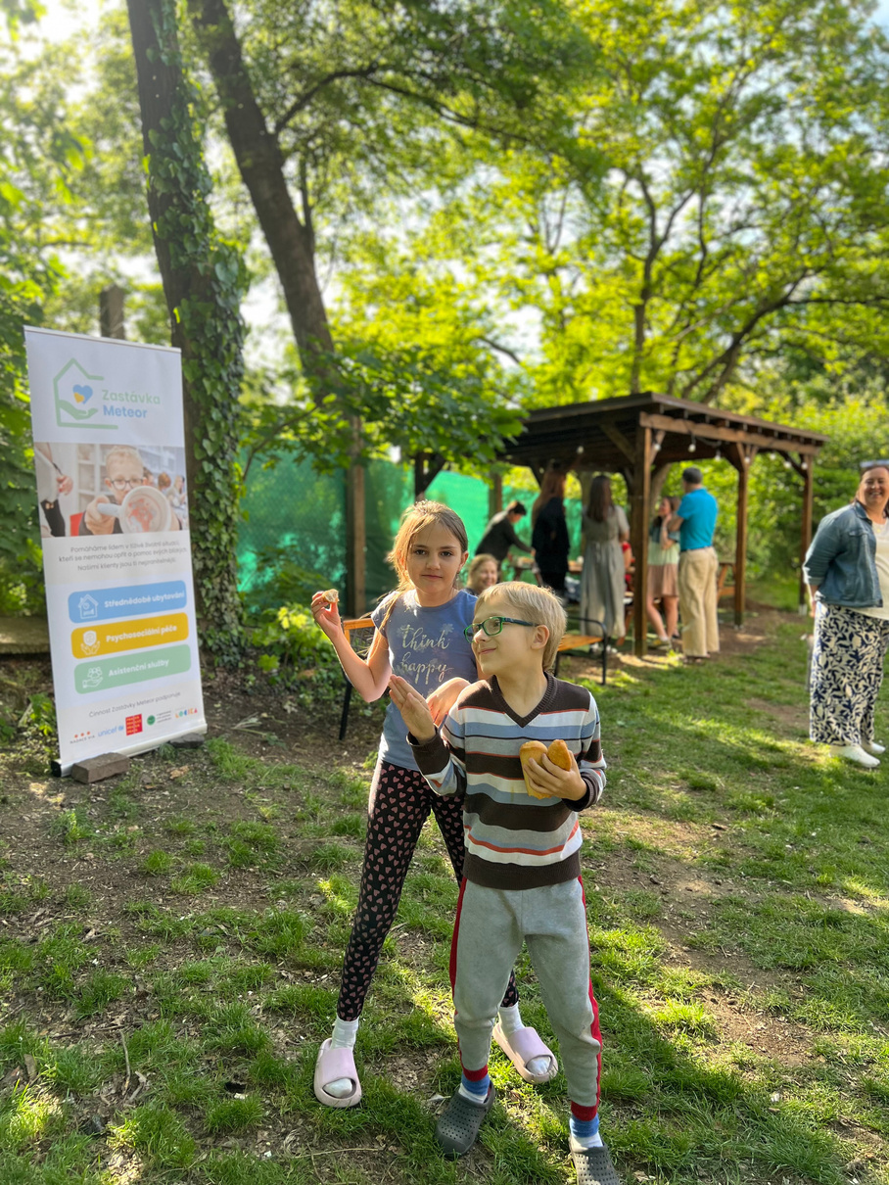
Za každým číslem je příběh...
člověka, který potřebuje jen šanci a čas aby se postavil zpět na vlastní nohy.
ženy, která utekla před válkou a začíná od nuly.
maminky s malými dětmi, která přišla o domov.
Za každým naším krokem ve fundraisingu stojí lidé, kteří potřebují šanci začít znovu – a právě kvůli nim se učíme dělat věci lépe.

Slide 5


Plán
Stabilita
Potřebujeme
náklady na osobu za měsíc:
2741,-
za osobu / měsíc.
7 359,-
příjmy na osobu za měsíc:
192000,-
4 618,-
celkem/ měsíc.

Slide 6



Jak se k ní dostat?
Stabilita =
finance
Testování!
Zapojíme sportovce
100 km do cíle
Naši dárci
10 km do cíle
Strategie a plánování
1 km do cíle

Slide 7

Sportovní areál Meteoru
Sportem k podpoře
Zapojíme sportovce
100 km do cíle
Naši dárci
Benefiční turnaj mezi firmami
10 km do cíle
Strategie a plánování
Test č. 1
1 km do cíle

Slide 8

Představa
Firmy
se zapojí do turnaje, zaplatí startovné nebo nás materiálně podpoří. Získáme nové kontakty.
Propojení
sportu, charity a firemního světa.
Tradice
Cílem je vytvořit tradici,
získat stabilní zdroj financování.
Finance
250 000 Kč
Navíc
dlouhodobá partnerství a zvýšení povědomí o Zastávce Meteor.

Slide 9
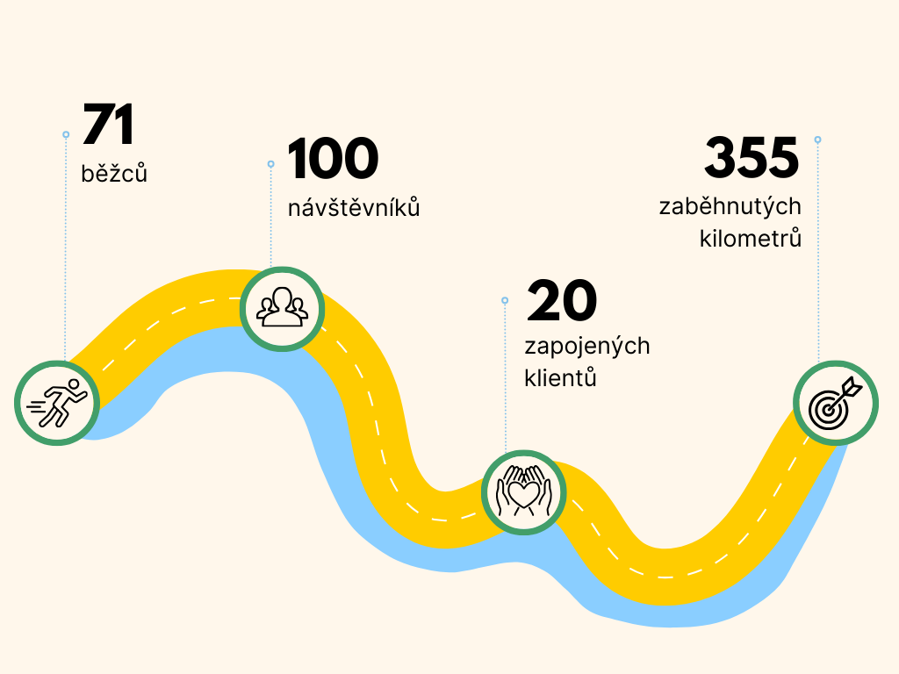



Realita
Benefiční běh pro Zastávku Meteor
3
propojení komunit
firemní
partnersví
35 nových kontaktů
150 mailů
online kampaň
66 874 Kč
startovné + dary

Slide 10


Komunikace, péče a kontinuita
Nový člen týmu
znamená nové nápady, energii a lepší rozdělení práce.
Komunikace a kontinuita
přináší výsledky – každý příspěvek, reakce nebo žádost o zapojení se počítá.
Ahoj, pamatuješ si nás?
Nebát se říct si
o podporu, zdroje nebo pomoc je klíč k efektivnímu fungování.
Zapojíme sportovce
100 km do cíle
Test č. 2
Naši dárci
10 km do cíle
Strategie a plánování
1 km do cíle

Slide 11

Pravidelný newsletter buduje důvěryhodnost.
Dárci chtějí vědět, že jejich podpora má smysl – cítí se součástí našeho příběhu.
Otevřenost posiluje vztah s podporovateli.
Představa
Nebojíme se mluvit o výzvách i o radostech – upřímnost vytváří důvěru.
Odvaha říct si o podporu je součástí profesionality.
Nežádáme, nabízíme možnost stát se součástí dobré věci.
Komunikace není jednorázová akce, ale dlouhodobá péče.
Každá zpráva, poděkování nebo pozvánka udržuje vztah živý.
6 odeslaných newsletterů
informovali jsme naše podporovatele o dění a dopadu jejich příspěvků.
2 uskutečněná setkání s podporovateli, jedno další nás čeká o Vánocích
setkání byla příležitostí poděkovat a ukázat, jak jejich podpora skutečně pomáhá.
Realita
43 nových dárců za rok 2025.
14 dárců darovalo znovu nebo více než v roce 2024.
Celkem 32 dárců, kteří darovali více než 5 000 Kč.

Slide 12

Bez základů není růst
Ověřujeme, zda: tým funguje, každý ví, co má dělat, komunikace šlape a máme jasnou strategii s cíli a cestou k nim.
Fundraiser.
Jasné role a odpovědnosti.
č. 3
Spolupráce.
Propojení napříč týmem.
Zapojíme sportovce
Strategie, cíle a KPI.
Víme kam chceme a jak se tam dostaneme.
100 km do cíle
Naši dárci
Testujeme
10 km do cíle
Strategie a plánování
1 km do cíle

Slide 13



Představa
Realita
Všechno funguje dobře.
Nastavení a udržování procesů nám pomohlo vidět cestu jasněji.
Dárci nám dají peníze a podpoří nás automaticky.
Říkáme si, o to, co potřebujeme – vztahy s dárci upevňují jejich ochotu nás podporovat.
Fundraising je jednoduchý.
Fundraising ve skutečnosti vyžaduje systematickou práci a propojení týmů.
Vše zvládnu sám.
Zapojení celého týmu je nejlepší cesta, jak uspět.
Základ
Současnost
Stabilní tým, každý zná svou roli.
Definujeme osu cílů a jasně stanovujeme, kam směřujeme.
Víme
Nastavujeme
Marketing, PR a fundraising se propojují, aby fungovaly jako jednotný celek.
Poměr materiální a peněžní podpory a optimalizujeme zdroje.

Slide 14





A co dál?
Pokračujeme v Benefičním běhu.
Využíváme zkušenosti z minulého ročníku k lepší přípravě a zapojení účastníků.
Připravujeme kampaň k přestavbě kuchyně pro naše klienty, zapojili jsme se do iniciativ Pomáhej pohybem a Giving Tuesday, a ve spolupráci s městskou knihovnou pořádáme charitativní bazárek.
Testujeme nové kampaně a formáty akcí.
Startujeme marketing a sociální sítě.
Aby byly silnou podporou pro fundraising – tým jsme posílili o kolegyni na focení a videa. Hledáme ambasadory, kteří sdílí naše hodnoty.
Pečujeme o naše kontakty a efektivně získáváme nové.
Víme, kdo jsou, co je zajímá a jak s nimi komunikovat. Používáme Darujme a říkáme si o pomoc.

Slide 15
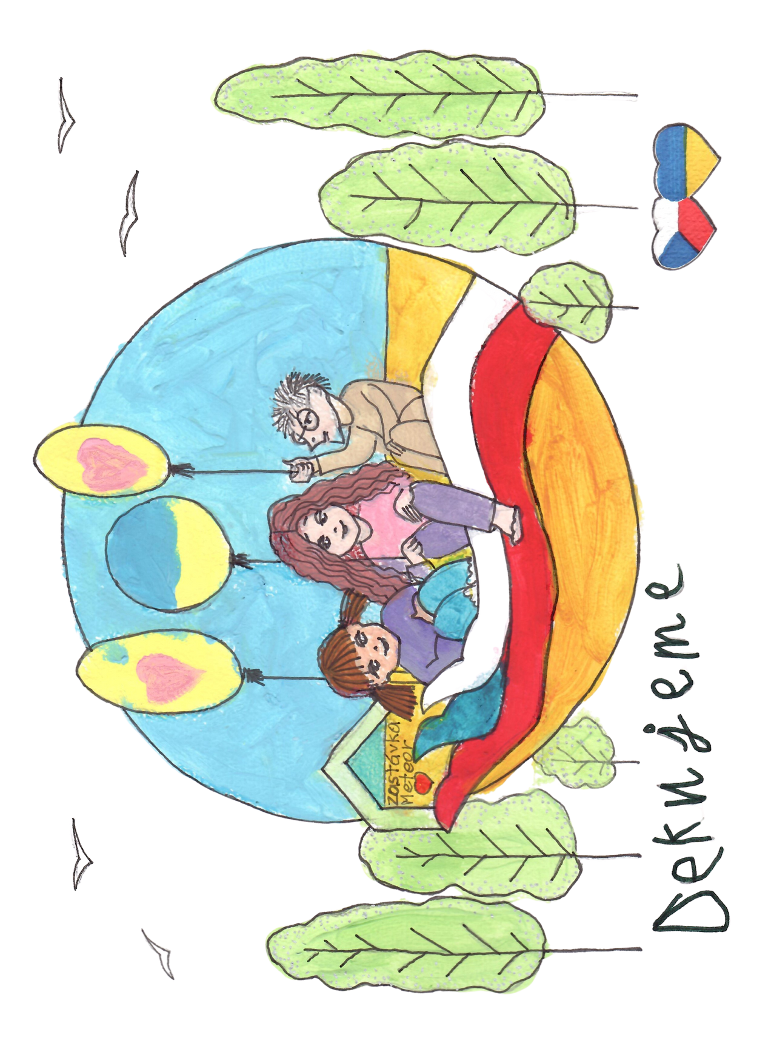





za pozornost a hlavně za FRIN!

